Slide 1

«Гиперактивный ребёнок»

Slide 2


«Активный»- значит деятельный, действенный, а греческое слово
«гипер» - превышение нормы.

Slide 3
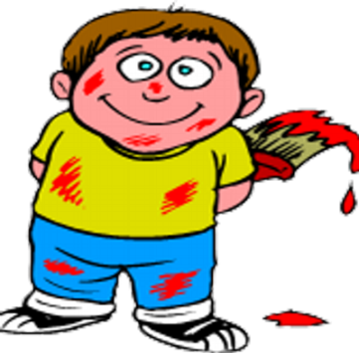
Гиперактивность- это
Синдром дефицита внимания с гиперактивностью (СДВГ)
Этот синдром характеризуется нарушениями со стороны :
внимания
Двигательной расторможенностью (гиперактивностью)
импульсивностью поведения

Slide 4
В описании таких детей употребляют термины
Импульсивный
Вулканчик
Живчик
Шустрик
Подвижный

Slide 5

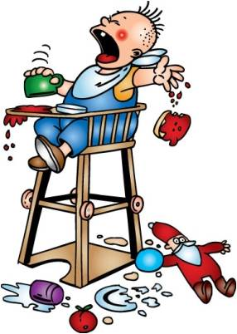
Гиперактивность – чересчур беспокойная физическая и умственная активность у детей, когда возбуждение преобладает над торможением
Первые признаки проявляются у ребёнка уже в раннем детстве

Slide 6

Причины гиперактивности
Это могут быть:
минимальные органические поражения головного мозга
родовые травмы различной тяжести
кислородное голодание плода во время беременности
некоторые перенесенные матерью заболевания

Slide 7

У кого чаще наблюдается?
У 10 % девочек, и 22% мальчиков
Почему у мальчиков больше?
Большая ранимость мужского плода
Патологии беременности
Генетические факторы

Slide 8

Признаки гиперактивности
1.Повышенная активность
Двигательная расторможенность
Неумение сидеть на одном месте
Спонтанность, необдуманность действий, суетливость
Трудности при засыпании
Неумение играть тихо и спокойно разговаривать
нетерпеливость

Slide 9
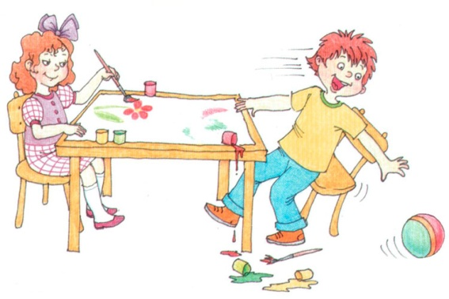
2. Невнимательность
Повышенная отвлекаемость
Неумение сосредоточиться на чём- либо

Slide 10
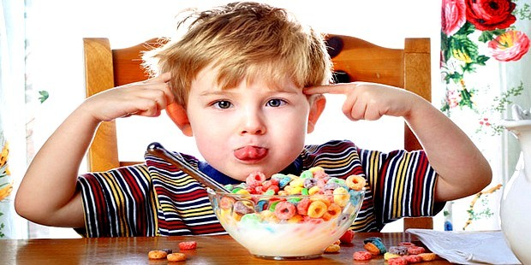
3.Импульсивность
Эмоционален
Вспыльчив
Утомляем
Агрессивен
Болтлив
Нетерпелив
Наблюдается неустойчивость настроения

Slide 11

Гиперактивность-это патология
Главное вовремя диагностировать и проводить комплексную коррекцию
Психологическую
Медицинскую
Педагогическую

Slide 12


При воспитании гиперактивного ребенка близкие должны избегать двух крайностей:
с одной стороны, проявления чрезмерной жалости и вседозволенности; .
с другой – постановки завышенных требований, которые он не в состоянии выполнить, в сочетании с излишней пунктуальностью, жестокостью и наказаниями.

Slide 13




РЕКОМЕНДАЦИИ РОДИТЕЛЯМ
1. Внешняя сторона поведения близких ребенку взрослых людей.
  Старайтесь по возможности сдерживать свои бурные аффекты, особенно если вы огорчены или недовольны поведением ребенка.
  Избегайте категоричных слов и выражений, жестких оценок, упреков, угроз, которые могут создать напряженную обстановку и вызвать конфликт в семье.
  Следите за своей речью, старайтесь говорить спокойным голосом

Slide 14
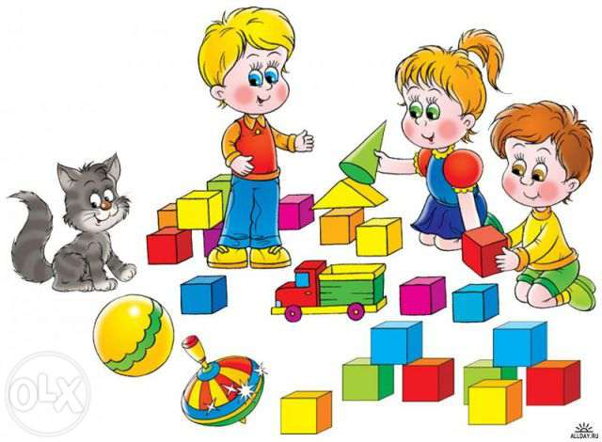
РЕКОМЕНДАЦИИ РОДИТЕЛЯМ
2. Организация среды и окружающей обстановки в семье.
Если есть возможность, постарайтесь выделить для ребенка комнату или ее часть для занятий, игр, уединения..
  Определите для ребенка круг обязанностей, а их исполнение держите под постоянным наблюдением и контролем, но не слишком жестко.
  Устанавливайте четкий распорядок дня

Slide 15

Основная задача в воспитании такого ребёнка- не научить его сдерживать свои порывы и импульсы, научить управлять собой.

Slide 16

РЕКОМЕНДАЦИИ РОДИТЕЛЯМ
Проявляйте достаточно твёрдости и последовательности в воспитании
Придумайте гибкую систему вознаграждения и наказания
Поощряйте ребёнка за все виды деятельности, требующие концентрации внимания (чтение, раскрашивание)
Четко объясняйте правила поведения в различных ситуациях и последовательно требуйте их выполнения.

Slide 17

Необходимо приучать детей к усидчивости постепенно, чаще предлагать им занятия, требующие терпения, и такие же игры.
Полезны всевозможные раскраски, мозаики, аппликации, конструкторы, настольные игры для нескольких участников.

Slide 18



Когда становится совсем тяжело, вспомните, что к подростковому возрасту, а у некоторых детей и раньше, гиперактивность проходит.
Важно, чтобы ребенок подошел к этому возрасту без груза отрицательных эмоций и комплексов неполноценности. Так что , если у вас гиперактивный ребенок – помогите ему: все в ваших руках!

Slide 19

Любите вашего ребенка, помогите ему быть успешным, преодолеть трудности!!!
При правильном и комплексном подходе к 18 годам ваш ребенок превратится в спокойного и уравновешенного человека. Удачи!

Slide 20
СПАСИБО ЗА ВНИМАНИЕ!

